Slide 1
3章 ヒトのからだの調節
３章１節 体内環境
３ 体液の調節
教科書 p.99～102

Slide 2
・肝臓はどのような働きをしているのだろうか。 ・腎臓はどのような働きをしているのだろうか。

Slide 3
A 体液の調節を行う器官
B 肝臓の働き
C 腎臓の働き

Slide 4
A 体液の調節を行う器官
B 肝臓の働き
C 腎臓の働き

Slide 5
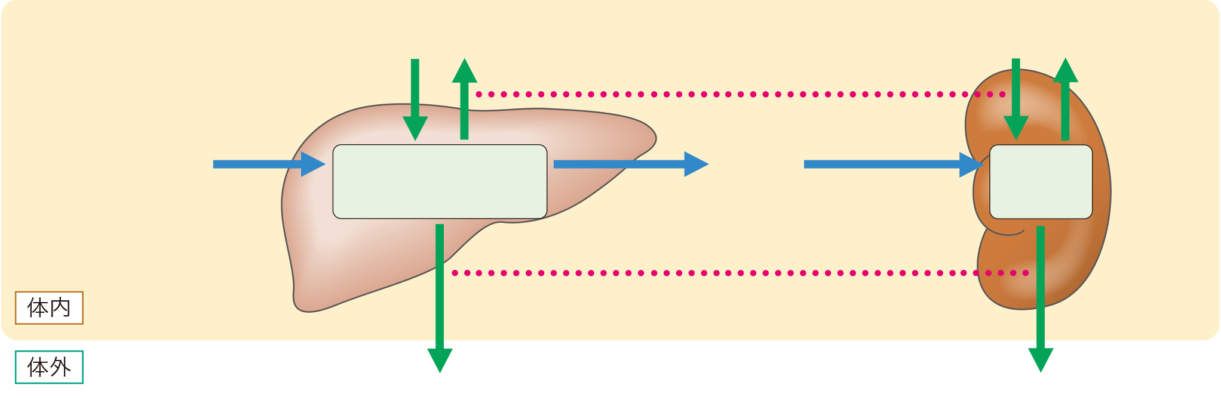
A 体液の調節を行う器官
血液が 肝臓 と 腎臓 を流れることにより，体液の恒常性が保たれている。
１
2
有機物(グルコース・タンパク質など)
水・各種のイオン
肝臓
体液濃度の調節
腎臓
アルコール・アンモニア
など
代謝 (合成・分解) 貯蔵
尿素
ろ過
再吸収
6
7
不要物質の排出
胆汁(便に含まれる)
尿

Slide 6
A 体液の調節を行う器官
肝臓 ：消化管で吸収された物質を細胞内にとり入れ，体液におけるそれらの物質の濃度を一定の範囲に保つ。
1
有機物(グルコース・タンパク質など)
水・各種のイオン
肝臓
体液濃度の調節
腎臓
アルコール・アンモニア
など
代謝 (合成・分解) 貯蔵
尿素
ろ過
再吸収
6
7
不要物質の排出
胆汁(便に含まれる)
尿

Slide 7
A 体液の調節を行う器官
腎臓 ：体液の 水分量 や，ナトリウムイオンやカリウムイオンなどのイオンの 濃度 を調節し，それらを 老廃物 とともに尿として排出する。
2
3
4
5
有機物(グルコース・タンパク質など)
水・各種のイオン
肝臓
体液濃度の調節
腎臓
アルコール・アンモニア
など
代謝 (合成・分解) 貯蔵
尿素
ろ過
再吸収
6
7
不要物質の排出
胆汁(便に含まれる)
尿

Slide 8

今知っておきたい 熱中症
ヒトのからだの中では熱の産生と放出のバランスがとれている。
⇒熱を放出する働きが正常でなくなると，熱中症が起こる。
体温を下げるために激しく発汗。
水分やナトリウムイオン（Na＋）が過度に失われる。
それ以上の発汗ができず，体温が下がらない。

Slide 9
今知っておきたい 熱中症
熱中症予防のためには，
・水分だけでなく塩分を適度に補給すること
・汗の蒸発を妨げる高温多湿下での活動を避けること
・エアコンを上手に活用すること
などが重要である。

Slide 10
A 体液の調節を行う器官
B 肝臓の働き
C 腎臓の働き

Slide 11
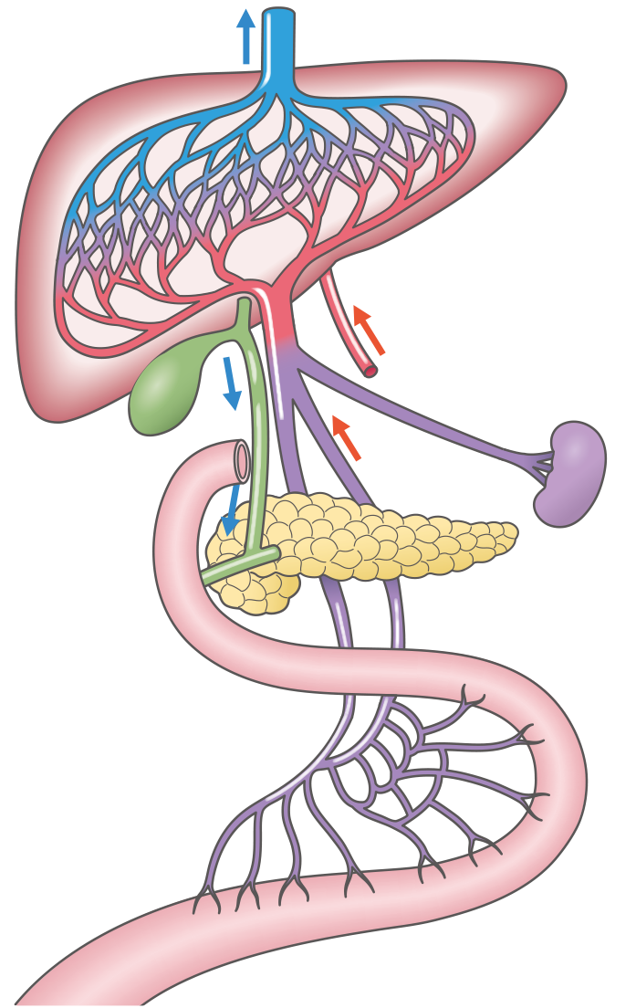
B 肝臓の働き
肝静脈
◆肝臓の構造
肝動脈
肝門脈
胆のう
ひ臓
すい臓
胃とつながる
十二指腸
小腸～大腸

Slide 12
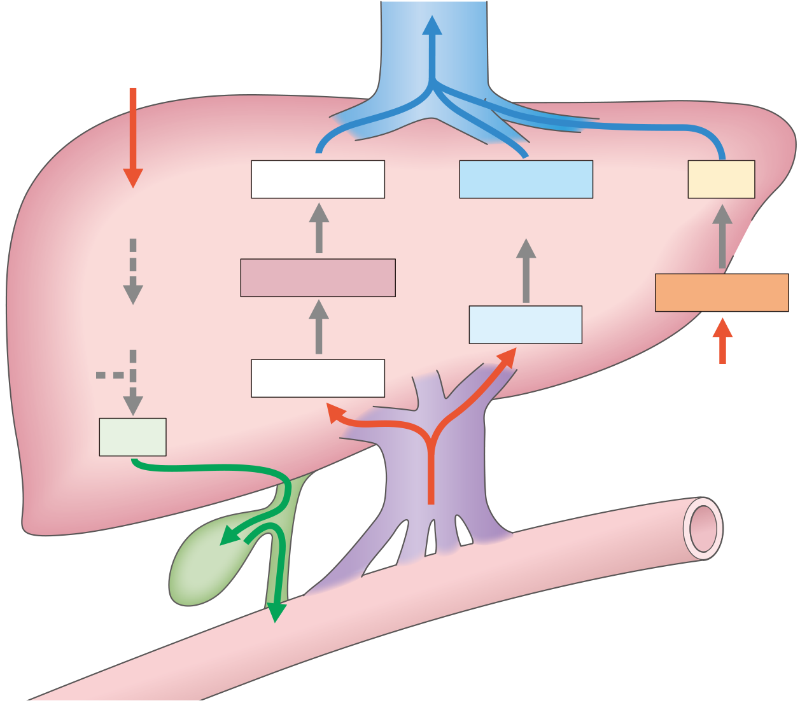
B 肝臓の働き
肝静脈
（血液）
◆胆汁 の合成
8
古くなった赤血球は破壊され，その際に生じるビリルビンと，肝臓で生成した胆汁酸から 胆汁 がつくられる。
グルコース
タンパク質
尿素
10
12
ヘモグロビン
分解
（アルブミンなど）
変換
分解
グリコーゲン
合成
9
アンモニア
ビリルビン
合成
アミノ酸
胆汁酸
グルコース
（血液）
胆汁
8
8
肝門脈
胆のう
小腸

Slide 13
B 肝臓の働き
肝静脈
（血液）
◆血糖濃度の調節
消化・吸収したグルコースの一部は，グリコーゲン として蓄えられる。
グルコース
タンパク質
尿素
10
12
ヘモグロビン
分解
（アルブミンなど）
変換
分解
グリコーゲン
合成
9
アンモニア
9
ビリルビン
合成
アミノ酸
胆汁酸
グルコース
（血液）
この グリコーゲン は必要に応じて分解され，グルコースとなって血液中に放出される。
9
胆汁
肝門脈
胆のう
小腸

Slide 14
B 肝臓の働き
肝静脈
（血液）
◆タンパク質 の合成・分解
10
グルコース
タンパク質
尿素
10
12
血液成分の調節にかかわるアルブミンや，血液凝固にかかわるタンパク質 などが合成される。
ヘモグロビン
分解
（アルブミンなど）
変換
分解
グリコーゲン
合成
アンモニア
ビリルビン
合成
アミノ酸
胆汁酸
グルコース
（血液）
10
胆汁
肝門脈
また，ヘモグロビンなどの タンパク質 の分解が行われる。
胆のう
小腸
10

Slide 15
B 肝臓の働き
肝静脈
（血液）
◆解毒作用
体内で生じた有害物質や アルコール を毒性の低い物質に分解する。
グルコース
タンパク質
尿素
12
ヘモグロビン
分解
（アルブミンなど）
11
変換
分解
グリコーゲン
合成
アンモニア
ビリルビン
合成
アミノ酸
胆汁酸
グルコース
（血液）
有害なアンモニアを毒性の低い 尿素 にかえる。
胆汁
肝門脈
12
胆のう
小腸

Slide 16
B 肝臓の働き
肝静脈
（血液）
◆代謝による熱の産生
肝臓で物質の分解・合成がたえず行われ，多量の 熱 が発生する。
グルコース
タンパク質
尿素
ヘモグロビン
分解
（アルブミンなど）
変換
分解
グリコーゲン
合成
アンモニア
ビリルビン
合成
アミノ酸
13
胆汁酸
グルコース
（血液）
胆汁
肝門脈
胆のう
小腸

Slide 17
A 体液の調節を行う器官
B 肝臓の働き
C 腎臓の働き

Slide 18
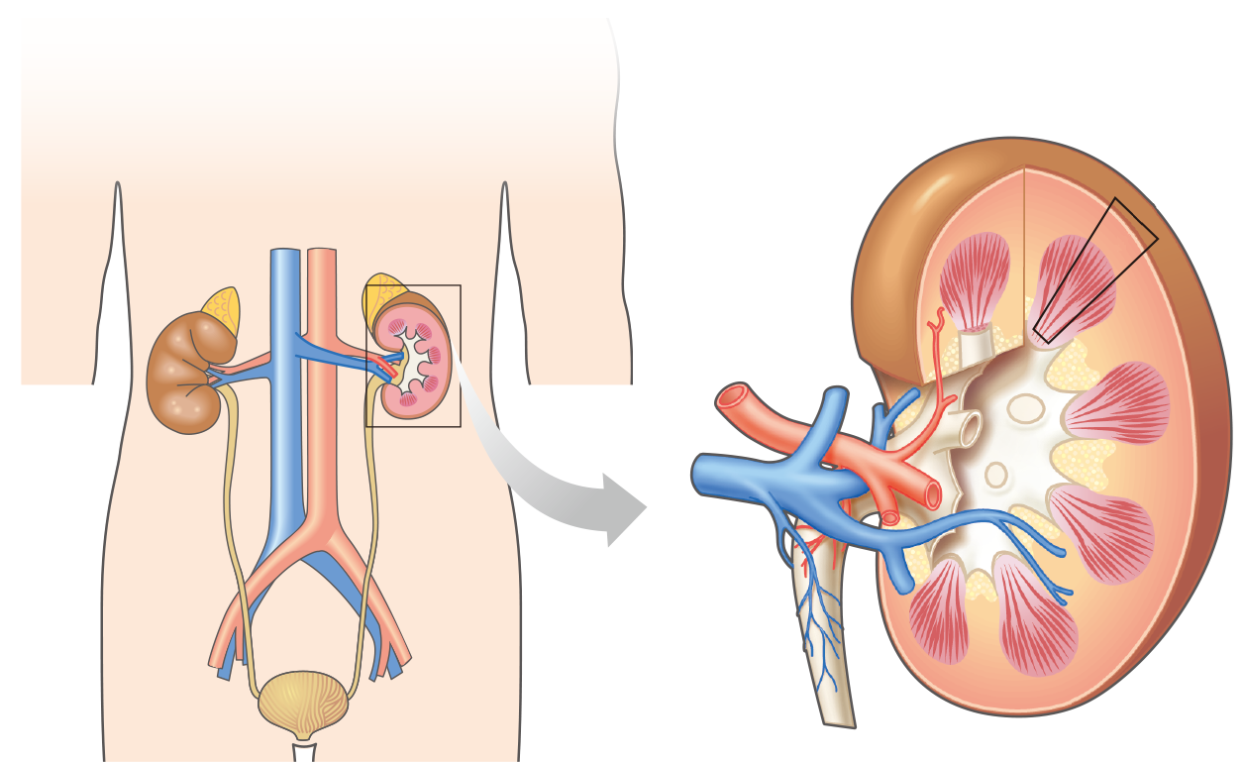
C 腎臓の働き
◆腎臓の構造
副腎
腎動脈
腎臓
皮質
静脈
髄質
動脈
腎う
輸尿管
腎静脈
ぼうこう
輸尿管

Slide 19
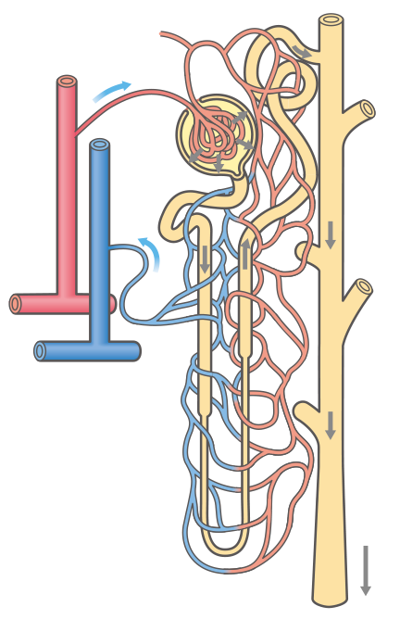
C 腎臓の働き
ボーマンのう
14
◆腎臓の構造
腎小体
16
糸球体
15
細尿管
17
腎動脈
ネフロン
18
腎静脈
毛細血管
集合管
腎うへ
19

Slide 20
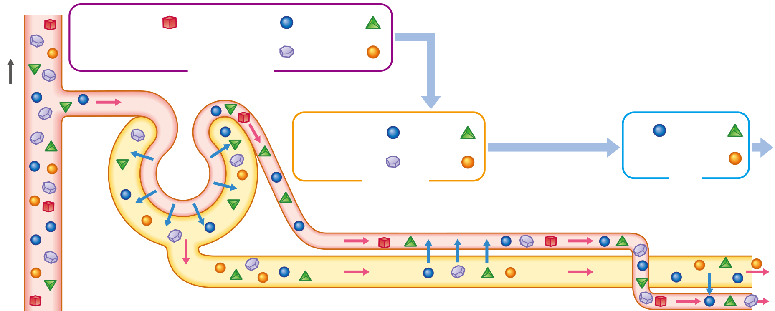
C 腎臓の働き
◆腎臓の働き
ろ過と 再吸収 を経て，血しょう中の塩分濃度や水分量は適切な範囲に保たれる。
20
タンパク質
水
イオン
グルコース
尿素
血しょう
① ろ過
腎動脈
水
イオン
②
再吸収
水
イオン
糸球体
③ 排出
グルコース
尿素
20
尿素
原尿
尿
23
毛細血管
腎小体
集合管
輸尿管 へ
26
ボーマンのう
細尿管
腎静脈へ

Slide 21
C 腎臓の働き
① 【ろ過】 さまざまな物質を含む 血しょう からタンパク質などの大きな分子を除いた物質が，糸球体 からボーマンのうへろ過されて 原尿 となる。
21
22
23
タンパク質
水
イオン
グルコース
尿素
血しょう
① ろ過
腎動脈
水
イオン
②
再吸収
水
イオン
糸球体
③ 排出
グルコース
尿素
尿素
原尿
尿
23
毛細血管
腎小体
集合管
輸尿管 へ
26
ボーマンのう
細尿管
腎静脈へ

Slide 22
C 腎臓の働き
② 【 再吸収 】 原尿 が細尿管（腎細管）を流れる際に，グルコースや無機塩類(イオン），水などが毛細血管に 再吸収 される。細尿管を通過した 原尿 は 集合管 へと流れ込み，さらに 水 が再吸収される。
20
23
20
23
24
25
タンパク質
水
イオン
グルコース
尿素
血しょう
① ろ過
腎動脈
水
イオン
②
再吸収
水
イオン
糸球体
③ 排出
グルコース
尿素
尿素
原尿
尿
毛細血管
腎小体
集合管
輸尿管 へ
26
ボーマンのう
細尿管
腎静脈へ

Slide 23
C 腎臓の働き
③【排出】 尿は，輸尿管 とぼうこうを経て排出される。
26
タンパク質
水
イオン
グルコース
尿素
血しょう
① ろ過
腎動脈
水
イオン
②
再吸収
水
イオン
糸球体
③ 排出
グルコース
尿素
尿素
原尿
尿
毛細血管
腎小体
集合管
輸尿管 へ
26
ボーマンのう
細尿管
腎静脈へ

Slide 24
C 腎臓の働き
●腎臓の働きのイメージアニメーション
血しょう
タンパク質 水 イオン
グルコース 尿素
糸球体
腎動脈
① ろ過
毛細血管
腎小体
集合管
ボーマンのう
細尿管

Slide 25
C 腎臓の働き
●腎臓の働きのイメージアニメーション
タンパク質 水 イオン
グルコース 尿素
糸球体
原尿
② 再吸収
腎動脈
毛細血管
腎小体
集合管
ボーマンのう
細尿管

Slide 26
C 腎臓の働き
●腎臓の働きのイメージアニメーション
タンパク質 水 イオン
グルコース 尿素
糸球体
尿
③排出
腎動脈
毛細血管
集合管
腎小体
ボーマンのう
輸尿管へ
細尿管
腎静脈へ

Slide 27
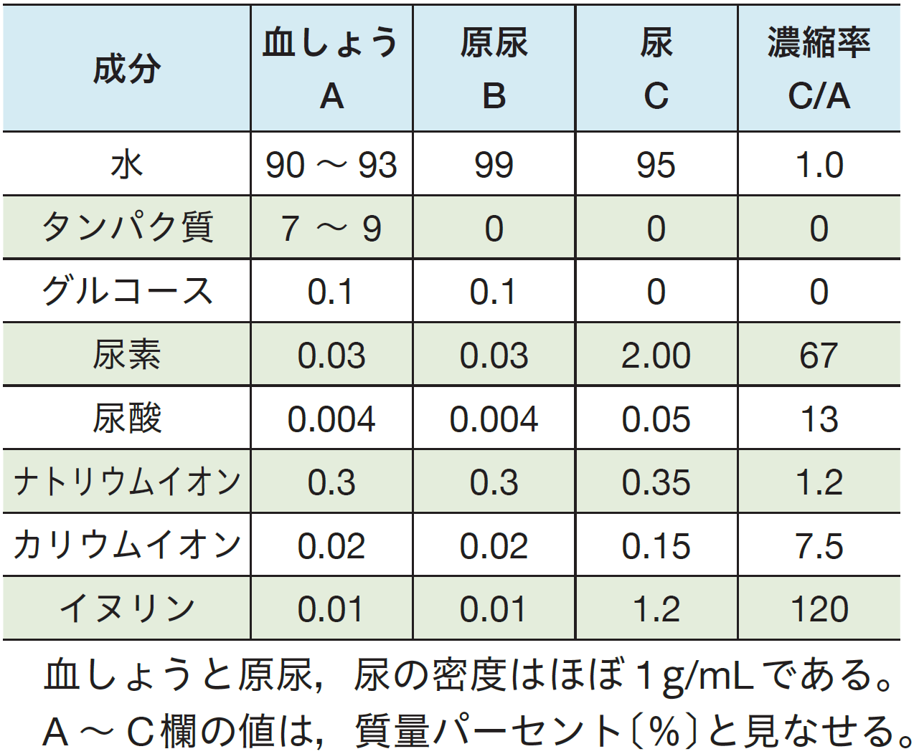
─────［参考］原尿と濃縮率 ─────
ヒトの血しょう・原尿・尿の成分比較
原尿はすぐに細尿管で再吸収されるため，実際にボーマンのうにろ過されてできる原尿の量を知ることは難しい。
植物由来の物質であるイヌリンを使用して知ることができる。

Slide 28
─────［参考］原尿と濃縮率 ─────
イヌリンはヒトの体内では消化・吸収されない。
ヒトの血しょう・原尿・尿の成分比較
血中に入ったイヌリンは腎小体ですべてろ過されるが，再吸収されずに尿として排出される。
一定時間に生成された原尿に含まれるイヌリンの量と，その時間内に生成された尿に含まれるイヌリンの量は等しい。

Slide 29
─────［参考］原尿と濃縮率 ─────
ヒトの血しょう・原尿・尿の成分比較
原尿中および尿中のイヌリンの濃度と，一定時間の尿量を知ることで，その時間に生成された原尿量を知ることができる。

Slide 30
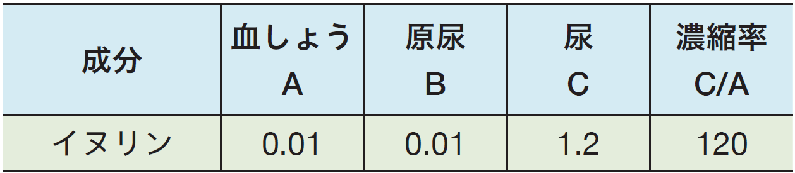
─────［参考］原尿と濃縮率 ─────
●１分間に生成される原尿の量は何mLか？
原尿や尿の密度は１g/mLであるため，１mLの尿の質量は１gとなる。
１分間に１mLの尿が生成された場合，１分間に生成された原尿の量を a mLとすると，その質量は a g である。原尿中のイヌリン質量と尿中のイヌリン質量は等しいので，次の式が成り立つ。
0.01
100
1.2
100
つまり，体積では，１分間に120 mL，１日では172.8 Lもの原尿が生成されている。
a g× ＝ 1 g×
よって， a ＝ 120

Slide 31
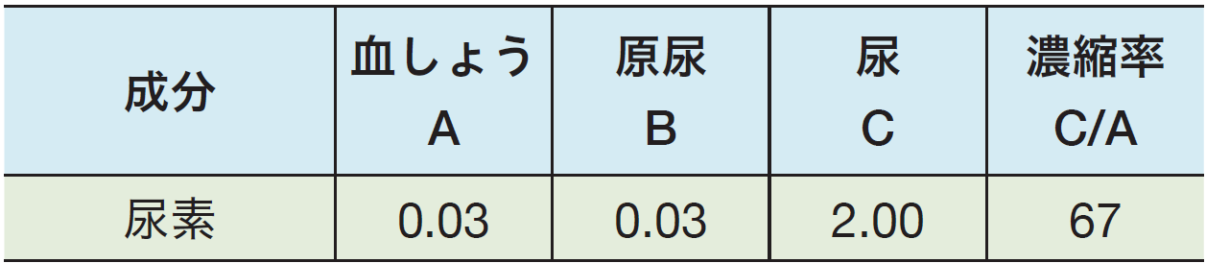
─────［参考］原尿と濃縮率 ─────
●１分間に再吸収される尿素の量は何gか？
原尿や尿の密度は１g/mLであるため，１mLの尿の質量は１gとなる。
１分間に再吸収された尿素の質量は，
「１分間にろ過された尿素の質量 － １分間に排出された尿素の質量」
である。
0.03
100
2.00
100
よって，
120 g× － 1 g× ＝ 0.016 g
すなわち，１分間に0.016 gの尿素が再吸収されることになる。

Slide 32
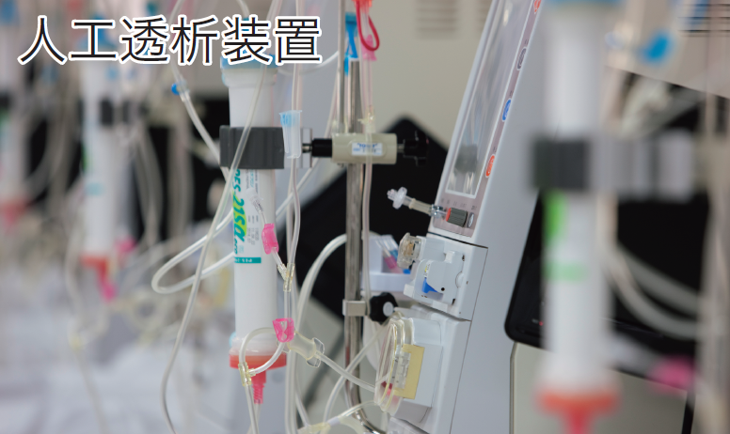
今知っておきたい 人工透析
腎臓の機能が低下し，働きが不十分になることを 腎不全 という。
［腎不全の治療］
・人工臓器による代用や移植
・透析
標準的な透析では，血液を体外に出し，老廃物を除去してから体内に戻す。
通常は週に３回，１回あたり４～５時間かけて行われるため，患者の負担は大きい。

